Slide 1



Slide 2






تعيين تلميذ(ة) للإجابة
توجيهات و شرح التعليمات.
عرض فيديو.
المرور بين الصفوف للمساعدة و تصحيح الإنجازات.
عمل في ثنائيات.
نهاية الشريط، المرور إلى الشريحة الموالية.

Slide 3

تنظيم حصص الأسبوع التربوي
اليوم 4 -
اليوم 1 -
أنشطة اعتيادية>
قراءة : استثمار النص.
الاستماع والتحدث : الإنتاج.
تمارين كتابية: البنيات اللغوية.
أنشطة اعتيادية.
معجم.
الاستماع والتحدث.
الطلاقة.
اليوم 5 -
اليوم 2 -
أنشطة اعتيادية.
الاستماع والتحدث : إعادة الإنتاج.
قراءة: استخلاص العبرة،
تعبير كتابي،
إملاء 2/2 ،
أنشطة اعتيادية.
الاستماع والتحدث : عناصر الحكاية.
القراءة استراتيجية المفردات.
خط ونقل.
اليوم 6 -
اليوم 3 -
أنشطة اعتيادية.
الطلاقة: توليف ودعم.
توليف ودعم.
قراءة إثرائية.
أنشطة اعتيادية.
الاستماع والتحدث : البنية السردية / الوضعية التواصلية.
قراءة: استراتيجية الفهم.
إملاء ½:.
Révision
Lecture offerte

Slide 4








هيكلة حصة اليوم
-01افتتاح الحصة
تحدي الطلاقة
إملاء
- 02قراءة
تنمية الطلاقةــــ استثمار النص.
- 03استماع وتحدث
ورشة التحدث: استعمال أساليب التحذير في وضعيات جديدة.
- 04تمارين كتابية
تمارين تطبيقية حول النص + تحويلات وتركيب جمل (القرار النحوي).

Slide 5

عند نهاية الحصة
على الأقل 80 % من المتعلمين سيكونون قادرين على:
قراءة فقرات بطلاقة في حدود 45 كلمة.
استعمال أساليب التحذير في وضعيات جديدة.
التدرب على التحويلات + تركيب جمل بترتيب كلمات.

Slide 6


افتتاح الحصة
افتتاح الحصة
الترحيب وتدبير السلوك.
الأنشطة الاعتيادية: تحدي الطلاقة/ إملاء.

Slide 7


مرحبا بكم . سننطلق في حصة اللغة العربية .
اختـتام الحــصة
تمارين كتابية
استـماع وتحدث
قراءة
افتتاح الحصة

Slide 8


قبل أن نبدأ حصة اليوم سأخبركم عن شروط الحصول على نجمة التميز.
اختـتام الحــصة
تمارين كتابية
استـماع وتحدث
قراءة
افتتاح الحصة
أُنْصِتُ وأَنْتَبِهُ جَيِّداً لِلدَّرْسِ.
دونَ أَن أَقِف، أَرْفَعُ أُصْبُعي لِلْإجابَةِ.

Slide 9


ضعوا اللوحة والكراسة في القمطر.
اختـتام الحــصة
تمارين كتابية
استـماع وتحدث
قراءة
افتتاح الحصة

Slide 10
سنبدأ تحدي الطلاقة. سيقوم منكم 5 تلاميذ لقراءة فقرة بدقة واسترسال.
اختـتام الحــصة
تمارين كتابية
استـماع وتحدث
قراءة
افتتاح الحصة
قَضَيْتُ يَوْماً رائِعاً عَلى شاطِئِ ٱلْبَحْرِ. كانَتِ ٱلْمِياهُ صافِيَةً وَبارِدَة. اِنْطَلَقْتُ نَحْوَ ٱلْأَمْواجِ وَسَبَحْتُ بِسَعادَة. بَعْدَ ذَلِكَ، جَلَسْتُ عَلى ٱلرَّمْلِ ٱلذَّهَبِيِّ ٱلنّاعِم. بَنَيْتُ قَلْعَةً رَمْلِيَّةً جَميلَةً، زَيَّنْتُها بِٱلْأَصْدافِ ٱلْمُلَوَّنَةِ ٱلَّتي جَمَعْتُها مِنْ شاطِئِ ٱلْبَحْر. كانَ يَوْماً مَليئاً بِٱلْمُتْعَة. لَنْ أَنْسى ذِكْرَياتِ هَذا ٱلْيَوْمِ ٱلْجَميلِ أَبَدا.

Slide 11

أمامكم دقيقة واحدة لقراءة صامتة للفقرة.
اختـتام الحــصة
تمارين كتابية
استـماع وتحدث
قراءة
افتتاح الحصة
قَضَيْتُ يَوْماً رائِعاً عَلى شاطِئِ ٱلْبَحْرِ. كانَتِ ٱلْمِياهُ صافِيَةً وَبارِدَة. اِنْطَلَقْتُ نَحْوَ ٱلْأَمْواجِ وَسَبَحْتُ بِسَعادَة. بَعْدَ ذَلِكَ، جَلَسْتُ عَلى ٱلرَّمْلِ ٱلذَّهَبِيِّ ٱلنّاعِم. بَنَيْتُ قَلْعَةً رَمْلِيَّةً جَميلَةً، زَيَّنْتُها بِٱلْأَصْدافِ ٱلْمُلَوَّنَةِ ٱلَّتي جَمَعْتُها مِنْ شاطِئِ ٱلْبَحْر. كانَ يَوْماً مَليئاً بِٱلْمُتْعَة. لَنْ أَنْسى ذِكْرَياتِ هَذا ٱلْيَوْمِ ٱلْجَميلِ أَبَدا.

Slide 12
من يقرأ؟ يسجل الأستاذ على سجل الطلاقة.
اختـتام الحــصة
تمارين كتابية
استـماع وتحدث
قراءة
افتتاح الحصة
قَضَيْتُ يَوْماً رائِعاً عَلى شاطِئِ ٱلْبَحْرِ. كانَتِ ٱلْمِياهُ صافِيَةً وَبارِدَة. اِنْطَلَقْتُ نَحْوَ ٱلْأَمْواجِ وَسَبَحْتُ بِسَعادَة. بَعْدَ ذَلِكَ، جَلَسْتُ عَلى ٱلرَّمْلِ ٱلذَّهَبِيِّ ٱلنّاعِم. بَنَيْتُ قَلْعَةً رَمْلِيَّةً جَميلَةً، زَيَّنْتُها بِٱلْأَصْدافِ ٱلْمُلَوَّنَةِ ٱلَّتي جَمَعْتُها مِنْ شاطِئِ ٱلْبَحْر. كانَ يَوْماً مَليئاً بِٱلْمُتْعَة. لَنْ أَنْسى ذِكْرَياتِ هَذا ٱلْيَوْمِ ٱلْجَميلِ أَبَدا.

Slide 13
من يقرأ الكلمات الملونة؟
يدعو الأستاذ متعلمي الفئة المتعثرة لقراءة الكلمات. ويسجل على سجل الطلاقة.
اختـتام الحــصة
تمارين كتابية
استـماع وتحدث
قراءة
افتتاح الحصة
قَضَيْتُ يَوْماً رائِعاً عَلى شاطِئِ ٱلْبَحْرِ. كانَتِ ٱلْمِياهُ صافِيَةً وَبارِدَة. اِنْطَلَقْتُ نَحْوَ ٱلْأَمْواجِ وَسَبَحْتُ بِسَعادَة. بَعْدَ ذَلِكَ، جَلَسْتُ عَلى ٱلرَّمْلِ ٱلذَّهَبِيِّ ٱلنّاعِم. بَنَيْتُ قَلْعَةً رَمْلِيَّةً جَميلَةً، زَيَّنْتُها بِٱلْأَصْدافِ ٱلْمُلَوَّنَةِ ٱلَّتي جَمَعْتُها مِنْ شاطِئِ ٱلْبَحْر. كانَ يَوْماً مَليئاً بِٱلْمُتْعَة. لَنْ أَنْسى ذِكْرَياتِ هَذا ٱلْيَوْمِ ٱلْجَميلِ أَبَدا.

Slide 14

خذوا ألواحكم سأملي عليكم كلمات.
اختـتام الحــصة
تمارين كتابية
استـماع وتحدث
قراءة
افتتاح الحصة

Slide 15
سأقرأ الكلمات أولا. من يقرأ ؟
اختـتام الحــصة
تمارين كتابية
استـماع وتحدث
قراءة
افتتاح الحصة
قَلْعَةٌ رَمْلِيَّةٌ
اَلْأَصْدافُ

Slide 16
انظروا إلى الكلمة جيدا.
اختـتام الحــصة
تمارين كتابية
استـماع وتحدث
قراءة
افتتاح الحصة
اَلْأَصْدافُ

Slide 17
اكتبوا: ينطق الأستاذ الكلمة.
اختـتام الحــصة
تمارين كتابية
استـماع وتحدث
قراءة
افتتاح الحصة

Slide 18
صححوا.
اختـتام الحــصة
تمارين كتابية
استـماع وتحدث
قراءة
افتتاح الحصة
اَلْأَصْدافُ

Slide 19
انظروا إلى الكلمتين جيدا.
اختـتام الحــصة
تمارين كتابية
استـماع وتحدث
قراءة
افتتاح الحصة
قَلْعَةٌ رَمْلِيَّةٌ

Slide 20
اكتبوا: ينطق الأستاذ الكلمتين.
اختـتام الحــصة
تمارين كتابية
استـماع وتحدث
قراءة
افتتاح الحصة

Slide 21
صححوا
اختـتام الحــصة
تمارين كتابية
استـماع وتحدث
قراءة
افتتاح الحصة
قَلْعَةٌ رَمْلِيَّةٌ
تَرْحيبٌ

Slide 22
قراءة
قراءة
تنمية الطلاقة ــــ استثمار النص.

Slide 23

من يذكرنا بعنوان النص الذي قرأناه؟ عم يتحدث هذا النص؟
اختـتام الحــصة
تمارين كتابية
استـماع وتحدث
قراءة
افتتاح الحصة

Slide 24
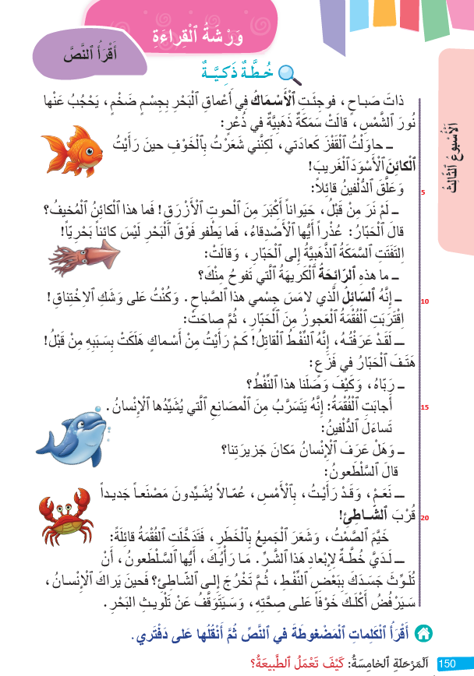
من يقرأ؟ من يتابع؟
اختـتام الحــصة
تمارين كتابية
استـماع وتحدث
قراءة
افتتاح الحصة

Slide 25
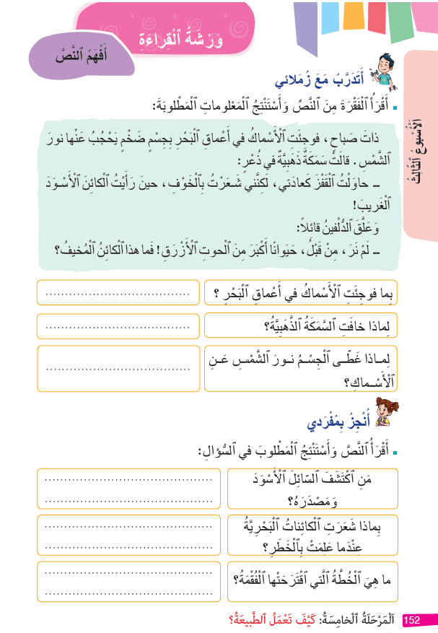
خذوا كراساتكم الصفحة 152 وأجيبوا عن أسئلة الفهم.
يطلب من الفئة المتحكمة قراءة النص والإجابة عن أسئلة الفهم.
اختـتام الحــصة
تمارين كتابية
استـماع وتحدث
قراءة
افتتاح الحصة

Slide 26
سأقرأ تابعوا.
يوجه الفئة المتعثرة إلى قراءة جمل الفقرة.
اختـتام الحــصة
تمارين كتابية
استـماع وتحدث
قراءة
افتتاح الحصة
ذاتَ صَباحٍ، فوجِئَتْ أَسْماكُ ٱلْبَحْرِ بِكائِنٍ أَسْوَدَ غَريبٍ يَطْفو فَوْقَ ٱلْماء. عَرَفَ ٱلْحَبّارُ أَنَّهُ ٱلنِّفْطُ ٱلَّذي سَبَقَ أَنْ قَتَلَ أَسْماكاً كَثيرَة. وَأَخْبَرَهُمُ ٱلسَّلْطَعونُ أَنَّهُ رَأى عُمّالاً يُشَيِّدونَ مَصْنَعاً قُرْبَ ٱلشّاطِئِ، وَأَنَّ ٱلنّفْطَ يَتَسَرَّبُ مِنْهُ إِلى ٱلْبَحْر. عِنْدَها ٱقْتَرَحَتِ ٱلْفُقْمَةُ خُطَّةً ذَكِيَّةً: تُخْرِجُ بَعْضَ ٱلنِّفْطِ إِلى ٱلشّاطِئِ، فَيَراهُ ٱلْإِنْسانُ، وَيَتَوَقَّفُ عَنْ تَلْويثِ ٱلْبَحْرِ حِفاظاً عَلى صِحَّتِه.

Slide 27
من يقرأ؟ سأعين من بينكم من يمر للقراءة – تابعوا مع أصدقائكم.
اختــتام الحــصة
خط ونقل
قــــــــــــــــراءة
استـماع وتحدث
افتتاح الحصة
ذاتَ صَباحٍ، فوجِئَتْ أَسْماكُ ٱلْبَحْرِ بِكائِنٍ أَسْوَدَ غَريبٍ يَطْفو فَوْقَ ٱلْماء. عَرَفَ ٱلْحَبّارُ أَنَّهُ ٱلنِّفْطُ ٱلَّذي سَبَقَ أَنْ قَتَلَ أَسْماكاً كَثيرَة.

Slide 28
من يقرأ؟
اختــتام الحــصة
خط ونقل
قــــــــــــــــراءة
استـماع وتحدث
افتتاح الحصة
وَأَخْبَرَهُمُ ٱلسَّلْطَعونُ أَنَّهُ رَأى عُمّالاً يُشَيِّدونَ مَصْنَعاً قُرْبَ ٱلشّاطِئِ، وَأَنَّ ٱلنِّفْطَ يَتَسَرَّبُ مِنْهُ إِلى ٱلْبَحْر.

Slide 29
اختــتام الحــصة
خط ونقل
قــــــــــــــــراءة
استـماع وتحدث
افتتاح الحصة
من يقرأ؟
عِنْدَها ٱقْتَرَحَتِ ٱلْفُقْمَةُ خُطَّةً ذَكِيَّةً: تُخْرِجُ بَعْضَ ٱلنِّفْطِ إِلى ٱلشّاطِئِ، فَيَراهُ ٱلْإِنْسانُ، وَيَتَوَقَّفُ عَنْ تَلْويثِ ٱلْبَحْرِ حِفاظاً عَلى صِحَّتِه.

Slide 30
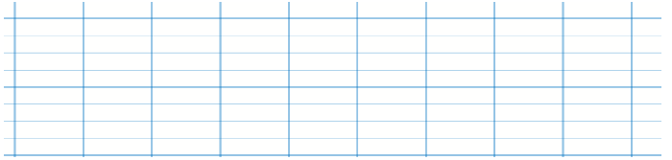
من يقرأ السؤال؟ من يجيب؟
يطلب من الفئة المتعثرة الإجابة عن أسئلة الفهم.
اختـتام الحــصة
تمارين كتابية
استـماع وتحدث
قراءة
افتتاح الحصة
مَـتى فوجِئَتِ ٱلْأَسْماكُ بِكائِنٍ أَسْوَدَ؟
...........................................

Slide 31
صححوا.
اختـتام الحــصة
تمارين كتابية
استـماع وتحدث
قراءة
افتتاح الحصة
مَـتى فوجِئَتِ ٱلْأَسْماكُ بِكائِنٍ أَسْوَدَ؟
ذاتَ صَباحٍ، فوجِئَتِ ٱلْأَسْماكُ بِكائِنٍ أَسْوَدَ.

Slide 32
من يقرأ السؤال؟ من يجيب؟
يطلب من الفئة المتعثرة الإجابة عن أسئلة الفهم.
اختـتام الحــصة
تمارين كتابية
استـماع وتحدث
قراءة
افتتاح الحصة
مَنْ أَخْبَرَهُمُ أَنَّ عُمّالاً يُشَيِّدونَ مَصْنَعاً قُرْبَ ٱلشّاطِئِ؟
...........................................

Slide 33
صححوا.
اختـتام الحــصة
تمارين كتابية
استـماع وتحدث
قراءة
افتتاح الحصة
مَنْ أَخْبَرَهُمُ أَنَّ عُمّالاً يُشَيِّدونَ مَصْنَعاً قُرْبَ ٱلشّاطِئِ؟
اَلسَّلْطَعونُ هُوَ ٱلَّذي أَخْبَرَهُمُ أَنَّهُ رَأى عُمّالاً يُشَيِّدونَ مَصْنَعاً قُرْبَ ٱلشّاطِئِ.

Slide 34
من يقرأ السؤال؟ من يجيب؟
يطلب من الفئة المتعثرة الإجابة عن أسئلة الفهم.
اختـتام الحــصة
تمارين كتابية
استـماع وتحدث
قراءة
افتتاح الحصة
ماذا ٱقْتَرَحَتِ ٱلْفُقْمَةُ؟
...........................................

Slide 35
من يقرأ الجواب؟ أين وجدتم الجواب في النص؟
اختـتام الحــصة
تمارين كتابية
استـماع وتحدث
قراءة
افتتاح الحصة
ماذا ٱقْتَرَحَتِ ٱلْفُقْمَةُ؟
اِقْتَرَحَتِ ٱلْفُقْمَةُ خُطَّةً ذَكِيَّةً.

Slide 36
من يقرأ السؤال؟ من يجيب؟
ينتقل الأستاذ إلى تصحيح ا لإنجازات مع الفئة المتحكمة.
اختـتام الحــصة
تمارين كتابية
استـماع وتحدث
قراءة
افتتاح الحصة
مَنِ ٱكْتَشَفَ ٱلسّائِلَ ٱلْأَسْوَدَ وَمَصْدَرَهُ؟
...........................................

Slide 37
من يقرأ الجواب؟ أين وجدتم الجواب في النص؟
اختـتام الحــصة
تمارين كتابية
استـماع وتحدث
قراءة
افتتاح الحصة
مَنِ ٱكْتَشَفَ ٱلسّائِلَ ٱلْأَسْوَدَ وَمَصْدَرَهُ؟
اَلْفُقْمَةُ هِيَ ٱلَّتي ٱكْتَشَفَتِ ٱلسّائِلَ ٱلْأَسْوَدَ وَمَصْدَرَهُ.

Slide 38
من يقرأ السؤال؟ من يجيب؟
اختـتام الحــصة
تمارين كتابية
استـماع وتحدث
قراءة
افتتاح الحصة
بِماذا شَعَرَتِ ٱلْكائِناتُ ٱلْبَحْرِيَّةُ عِنْدَما عَلِمَتْ بِٱلْخَطَرِ؟
...........................................

Slide 39
من يقرأ الجواب؟ صححوا.
اختـتام الحــصة
تمارين كتابية
استـماع وتحدث
قراءة
افتتاح الحصة
بِماذا شَعَرَتِ ٱلْكائِناتُ ٱلْبَحْرِيَّةُ عِنْدَما عَلِمَتْ بِٱلْخَطَرِ؟
شَعَرَتِ ٱلْكائِناتُ ٱلْبَحْرِيَّةُ بِٱلْخَوْفِ ٱلشَّديدِ.

Slide 40
من يقرأ السؤال؟ من يجيب؟
اختـتام الحــصة
تمارين كتابية
استـماع وتحدث
قراءة
افتتاح الحصة
ما هي ٱلْخُطَّةُ ٱلَّتي ٱقْتَرَحَتْها ٱلْفُقْمَةُ؟
...........................................

Slide 41
من يقرأ الجواب؟ صححوا.
اختـتام الحــصة
تمارين كتابية
استـماع وتحدث
قراءة
افتتاح الحصة
ما هي ٱلْخُطَّةُ ٱلَّتي ٱقْتَرَحَتْها ٱلْفُقْمَةُ؟
طَلَبَـتْ مِنَ ٱلسَّلْطَعونِ أَنْ يُلَوِّثَ جِسْمَهُ بِبَعْضِ ٱلنِّفْطِ، ثُمَّ يَخْرُجَ إِلى ٱلشّاطِئِ.

Slide 42
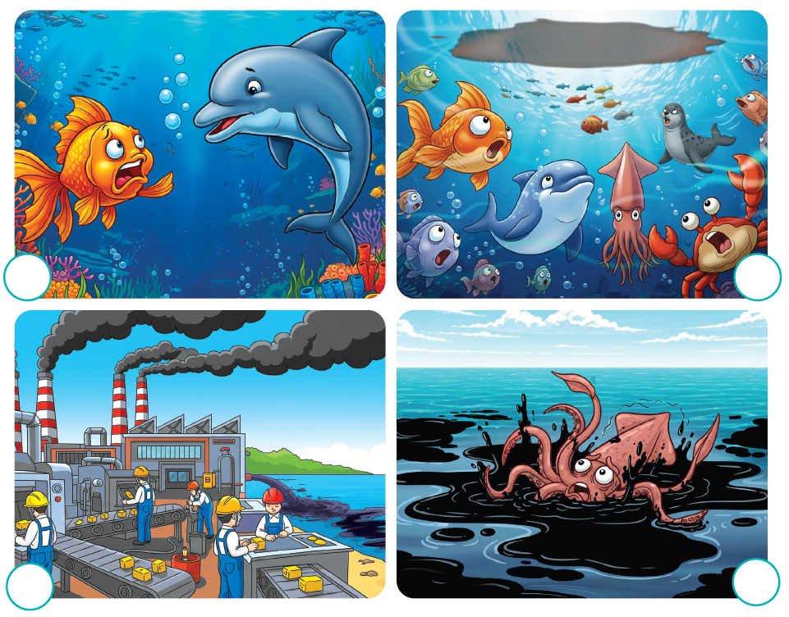
رتبوا المشاهد بوضع الأرقام من 1 إلى 4.
اختـتام الحــصة
تمارين كتابية
استـماع وتحدث
قراءة
افتتاح الحصة

Slide 43
صححوا.
اختـتام الحــصة
تمارين كتابية
استـماع وتحدث
قراءة
افتتاح الحصة
1
2
3
4

Slide 44


استماع وتحدث
استماع وتحدث
ورشة التحدث: استعمال أساليب التحذير في وضعيات جديدة

Slide 45


والآن ستتدربون على استعمال أساليب التحذير من أخطار تهدد البحر. لنتذكر العبارات.
اختـتام الحــصة
تمارين كتابية
استـماع وتحدث
قراءة
افتتاح الحصة

Slide 46
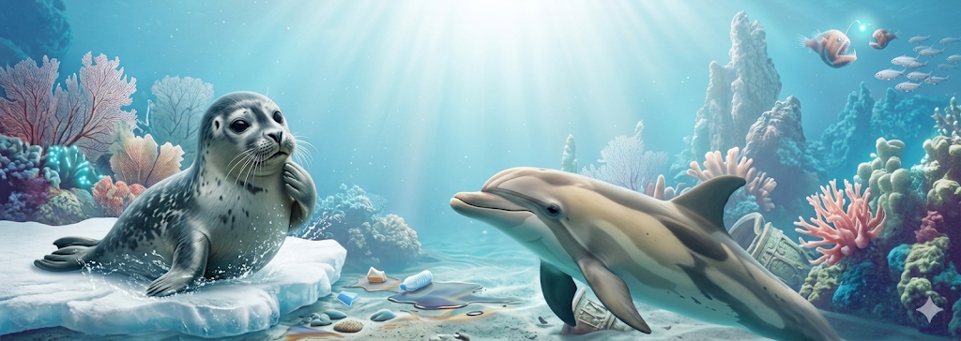
كيف حذرت الفقمة العجوز من أخطار تهدد البحر، ماذا قالت؟
اختـتام الحــصة
تمارين كتابية
استـماع وتحدث
قراءة
افتتاح الحصة
حَذارِ مِنْ............. لِأَنَّها..............

Slide 47
إذا أردت تحذير زميلك من خطر، ما العبارات التي تستعمل؟
اختـتام الحــصة
تمارين كتابية
استـماع وتحدث
قراءة
افتتاح الحصة
حَذارِ مِنْ......... لِأَنَّهُ/لِأَنَّها..........

Slide 48
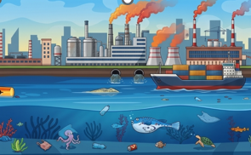
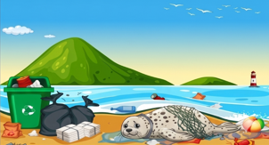
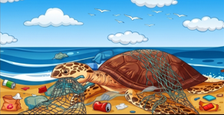
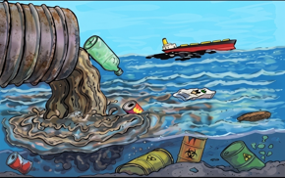
من يحذر زميله من أخطار تهدد الكائنات البحرية؟
اختـتام الحــصة
تمارين كتابية
استـماع وتحدث
قراءة
افتتاح الحصة
حَذارِ مِنْ......... لِأَنَّهُ/لِأَنَّها..........

Slide 49
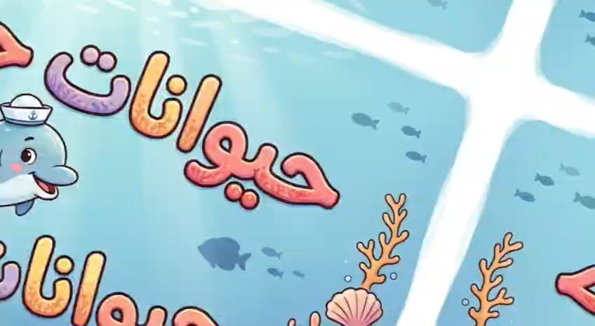
أنشدوا.
اختـتام الحــصة
تمارين كتابية
استـماع وتحدث
قراءة
افتتاح الحصة

Slide 50


تمارين كتابية
تمارين كتابية
تمارين تطبيقية حول الجملة الفعلية

Slide 51
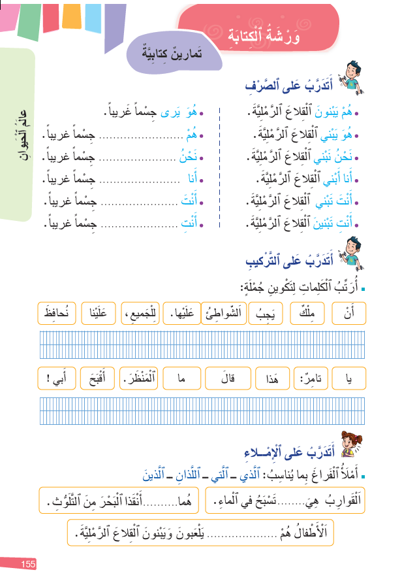
والآن سنتعلم معا كيف نحول جملا . خذوا كراساتكم ص155.
اختـتام الحــصة
تمارين كتابية
استـماع وتحدث
قراءة
افتتاح الحصة

Slide 52
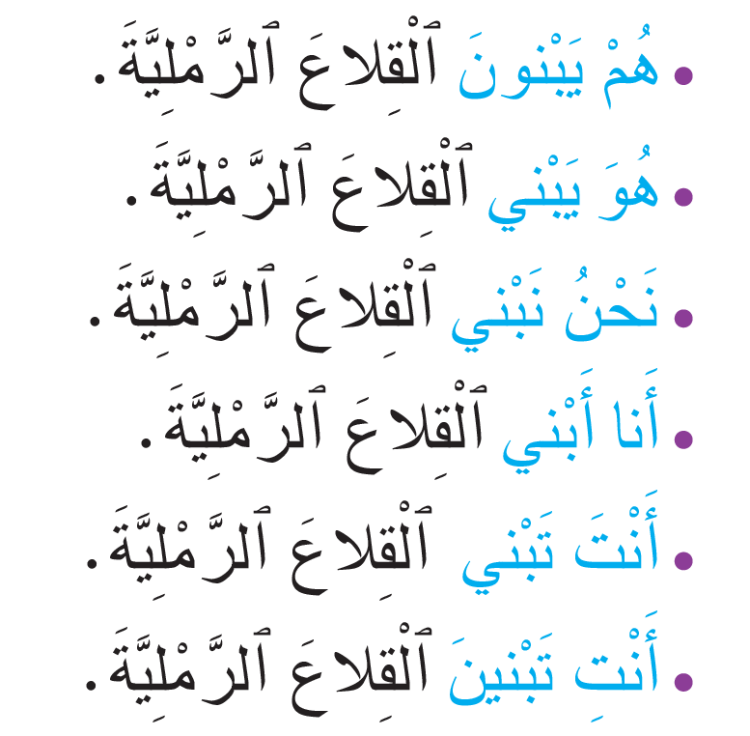
أقرأ؛ تابعوا معي. من يقرأ؟
اختـتام الحــصة
تمارين كتابية
استـماع وتحدث
قراءة
افتتاح الحصة

Slide 53
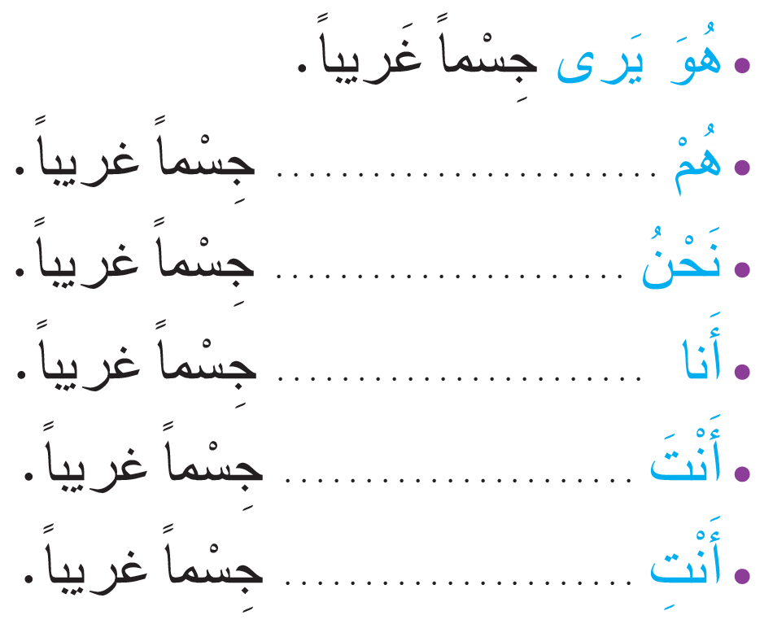
الآن؛ بنفس الطريقة سنحول هذه الجملة؛ من يقرأ؟ من يحول هُمْ... 
اختـتام الحــصة
تمارين كتابية
استـماع وتحدث
قراءة
افتتاح الحصة
يَرَوْنَ
نَرى
أَرى
تَرى
تَرَيْنَ

Slide 54
انتبهوا سنرتب الكلمات التالية للحصول على جملة مفيدة. ما الكلمة الأولى؟
اختـتام الحــصة
تمارين كتابية
استـماع وتحدث
قراءة
افتتاح الحصة

Slide 55
الشواطئ. من يكمل؟ 
اختـتام الحــصة
تمارين كتابية
استـماع وتحدث
قراءة
افتتاح الحصة
اَلشَّواطِئُ

Slide 56
من يقرأ الجملة؟
اختـتام الحــصة
تمارين كتابية
استـماع وتحدث
قراءة
افتتاح الحصة
اَلشَّواطِئُ مِلْكٌ لِلْجَميعِ، يَجِبُ عَلَيْنا أَنْ نُحافِظَ عَلَيْها.

Slide 57
رتبوا الكلمات التالية للحصول على جملة مفيدة. ما الكلمة الأولى؟
اختـتام الحــصة
تمارين كتابية
استـماع وتحدث
قراءة
افتتاح الحصة

Slide 58
من يقرأ الجملة؟
اختـتام الحــصة
تمارين كتابية
استـماع وتحدث
قراءة
افتتاح الحصة
قالَ تامِرٌ: ما أَقْبَحَ هذا ٱلْمَنْظَرَ يا أَبي!

Slide 59
اختتام الحصة
اختتام الحصة
ماذا تعلمتم اليوم؟
واجباتكم المنزلية.

Slide 60

في المنزل تدربوا على قراءة نص" خطة ذكية" ص 150. ارسموا علامة أمام المطلوب.
اختـتام الحــصة
تمارين كتابية
استـماع وتحدث
قراءة
افتتاح الحصة

Slide 61


Slide 62

بناء على إنجازات المتعلمين خلال الممارسة المستقلة
ما تقديرك لنسبة التحكم في هدف الدرس؟
تسجل النسبة على صفحة اليوم من مذكرة الأستاذ.

